Slide 1










MÔN TOÁN
MÔN TOÁN
Lớp 4

Slide 2











Toán
LUYỆN TẬP
LUYỆN TẬP
LUYỆN TẬP
SGK: Tr 69

Slide 3







KHỞI
ĐỘNG

Slide 4




Hôm nay là sinh nhật Mina, các em hãy giúp thỏ̉ con cắm một lọ hoa thật đẹp tặng cho Mina đáng yêu bằng cách trả lời các câu hỏi nhé!
BẮT ĐẦU

Slide 5



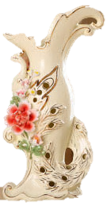
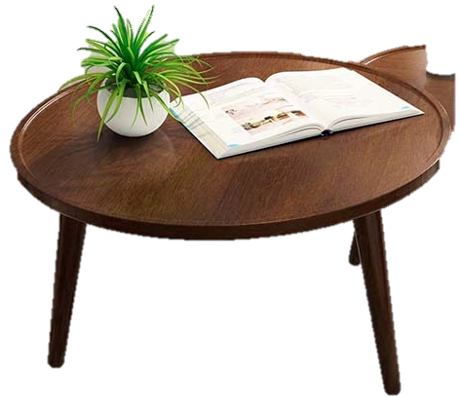




BÀI MỚI
Notes:
Thầy/ cô nhấn vào số để lựa chọn câu hỏi tương ứng

Slide 6


Câu 1: Chọn ĐÚNG hay SAI
86
13
258
86
1118
ĐÚNG
5
15
8
3
7
4
2
14
6
11
12
13
9
0
10
1
Notes:
Nhấn vào bông hoa góc phải để trở lại trang tiếp tục chọn số câu hỏi.

Slide 7
Câu 2: Chọn ĐÚNG hay SAI
56
31
56
168
224
SAI
5
15
8
3
7
4
2
14
6
11
12
13
9
0
10
1

Slide 8
Câu 3: Chọn ĐÚNG hay SAI
57
43
171
228
4
2351
SAI
5
15
8
3
7
4
2
14
6
11
12
13
9
0
10
1

Slide 9
Câu 4: Chọn ĐÚNG hay SAI
25
24
100
50
600
ĐÚNG
5
15
8
3
7
4
2
14
6
11
12
13
9
0
10
1

Slide 10
Mình đã có một bình hoa thật đẹp để tặng sinh nhật Mina rồi!
Cám ơn các bạn nhiều nhé!

Slide 11

Toán
LUYỆN TẬP
LUYỆN TẬP
LUYỆN TẬP
SGK: Tr 69

Slide 12






Bài 1: Đặt tính rồi tính
a) 17 x 86
b) 428 x 39
c) 2057 x 23
17
428
2057
x
x
x
86
39
23
1
0
2
3
8
5
2
6
1
7
1
1
3
6
1
2
8
4
4
1
1
4
1
4
6
2
1
6
6
9
2
4
7
3
1
1

Slide 13




Bài 2: Viết giá trị của biểu thức vào ô trống
m | 3 | 30 | 23 | 230
m x 78
234
2340
1794
17940

Slide 14



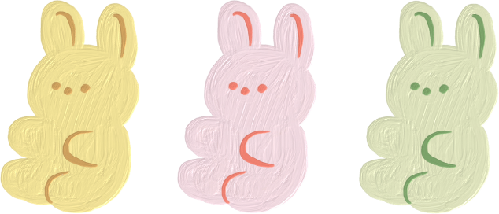

Bài 3: Tim người khỏe mạnh bình thường mỗi phút đập khoảng 75 lần. Hãy tính số lần đập của tim người đó trong 24 giờ.
Bài giải
24 giờ có số phút là:
Tóm tắt
60 x 24 =
1440 (phút)
1 phút:
75 lần
Số lần đập của trái tim người đó trong 24 giờ là:
24 giờ:
… ? lần
1440 x 75 =
108 000 (lần)
Đáp số: 108 000 lần

Slide 15


Cách 2
Bài giải
Số lần đập của tim người đó trong 1 giờ là:
75 x 60 =
4500 ( lần )
Số lần đập của tim người đó trong 24 giờ là:
4500 x 75 =
108 000 ( lần )
Đáp số:
108 000 lần

Slide 16







Dặn dò
Thực hiện thành thạo nhân với số có hai chữ số.
Làm vở bài tập.
Chuẩn bị bài sau em nhé!

Slide 17






Chúc các
con học tốt
nhé!

